Slide 1
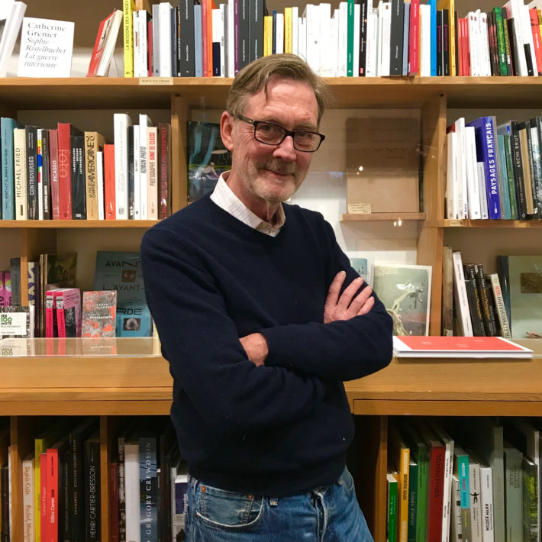
CAFÉ IMAGES DU 7/12/19
Marc Pussemier
nous a accueillis
à la librairie
La Comète.
Il nous a présenté
une sélection
de livres.
Photo Pauline Boscher
La Comète 29, rue des Récollets 75010 Paris
Notes:
1

Slide 3
Omaha Sketchbook
Gregory Halpern
Éditions MACK

Slide 4
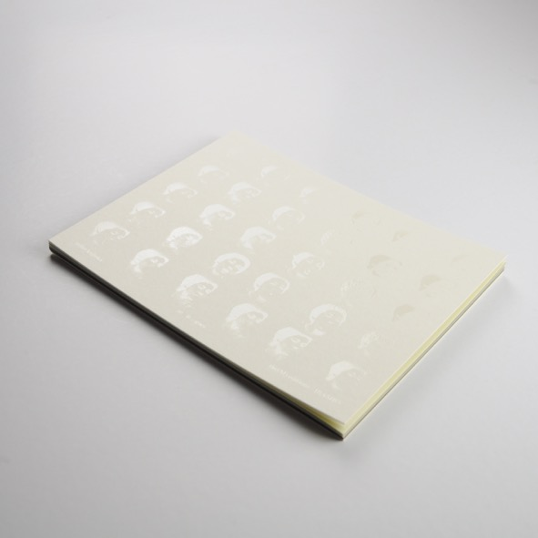
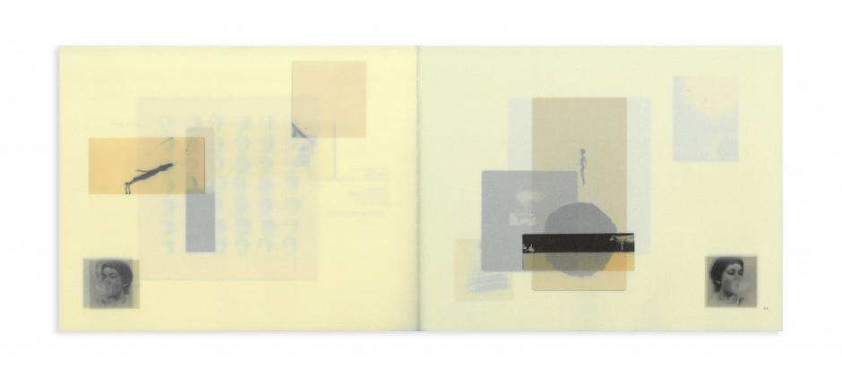
So it goes
Miho Kajioka
Éditions the(M) & Ibasho
Prix Nadar – Gens d'images 2019

Slide 5
Gilles Roudière
Éditions Lamaindonne
Shortlist Prix Nadar 2019

Slide 6
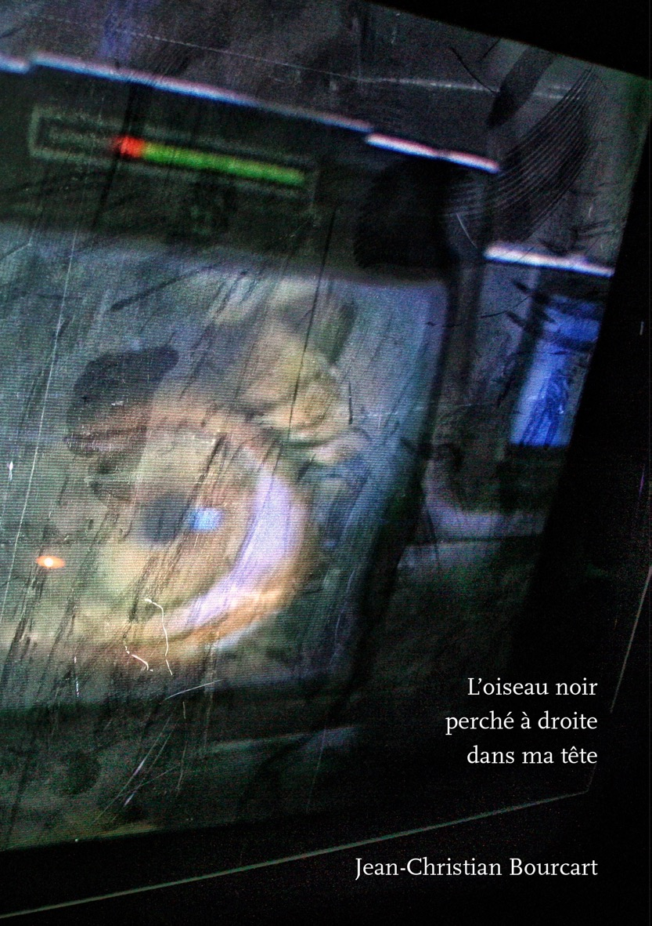
Éditions Le bec en l'air
Shortlist Prix Nadar 2019

Slide 9
Éditions Flammarion

Slide 10
La pesanteur du lieu
Israel Ariño
Éditions Anomalas

Slide 11
Éditions Textuel

Slide 13
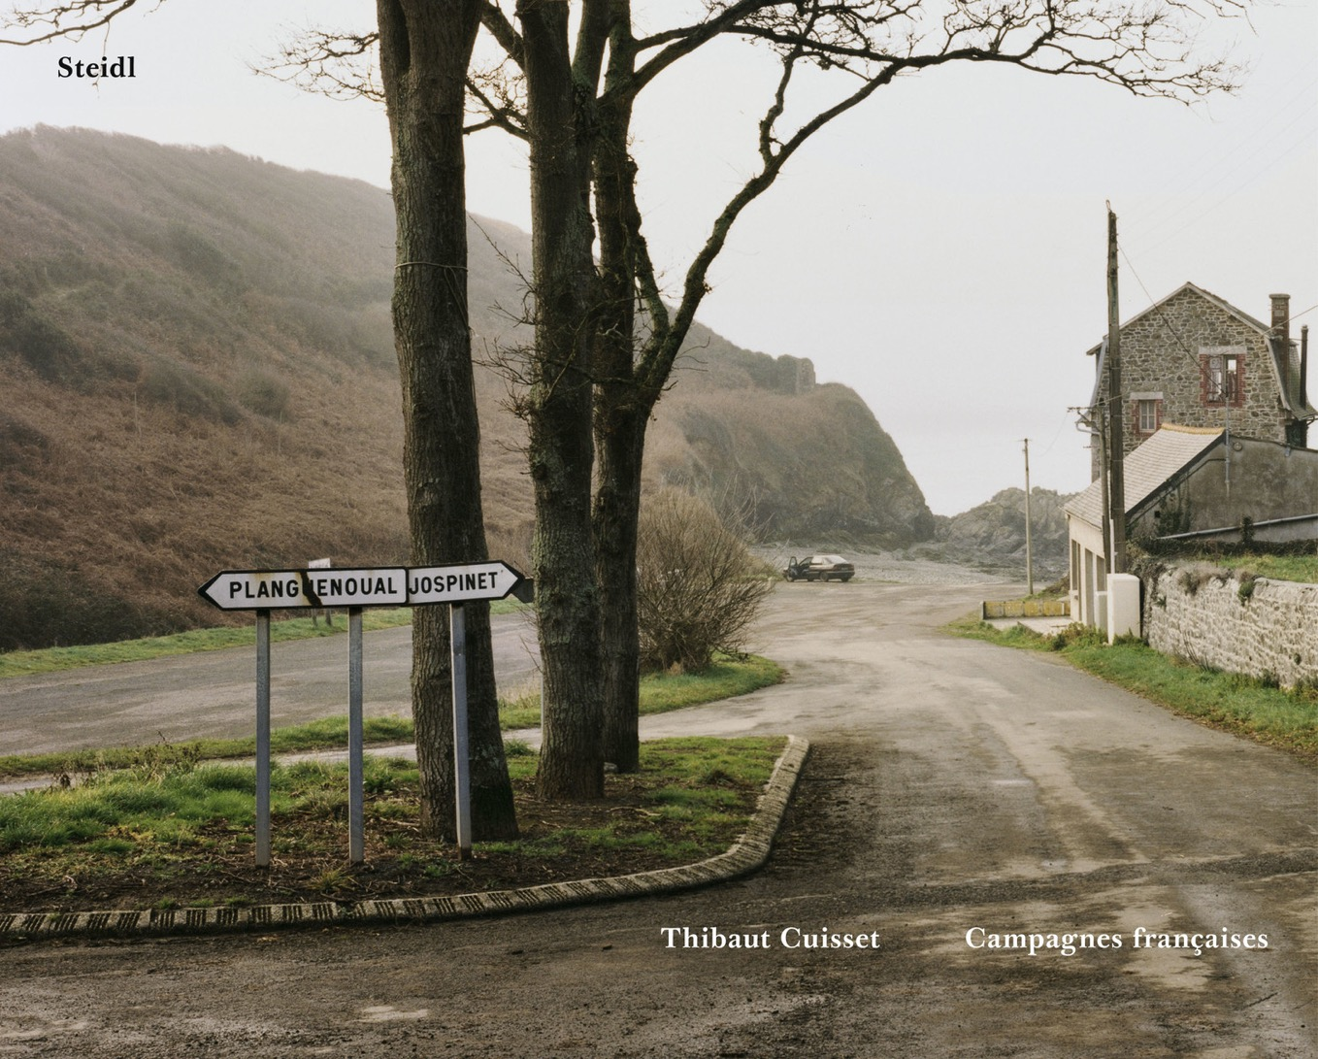

Slide 14
Éditions Le bec en l'air

Slide 15
Coédition
Jeu de Paume
MAPFRE

Slide 19
Éditions Textuel

Slide 20
https://www.gensdimages.com

